Slide 1
Первые результаты тестирования FEB8_BM@N v2 и новой считывающей цепочки
Шитенков М.
Дементьев Д.

Slide 2
Ключевые вопросы
Компоненты
Результаты тестирования
Дальнейшие действия

Slide 3
Компоненты
Платы FEB8 без сенсора:
FEB8_BM@N_L v2
FEB8_BM@N_R v2
Платы FEB_panel, 2 шт.
Cross_panel, 1 шт.
FMC_HDI6 для GBTxEmu
SAMTEC cable 1m, SAMTEC cable 10m
Ipex microcoax cable 0.5m
GBTxEmu (v.1)

Slide 4
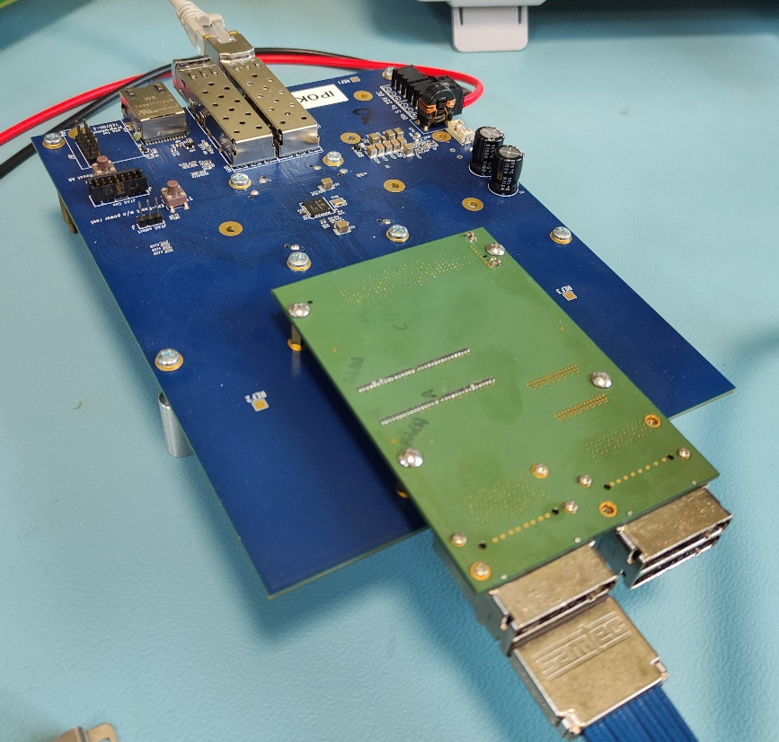
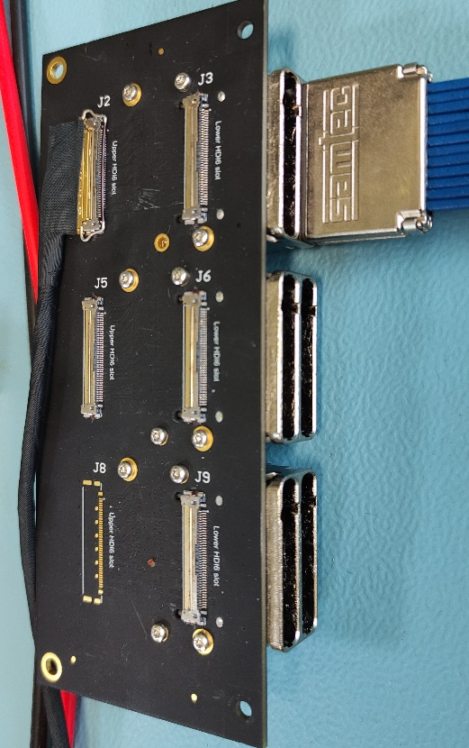
Оборудование
FMC_HDI6, GBTxEmu
Cross_panel
FEB8_BM@N_L v2,
FEB8_BM@N_R v2,
FEB_panel

Slide 5
Функциональные тесты
FEB | Power (2.2V) | Uplink | Hard chip ADR | Sync OK | BE test (digital) | AFE test (Analog) | VDDM (mV) | Number dead channels | Mean of sigma noise
FEB-8_BM@N_v2_L (P-side) INDIAN LDO | 10.3W (4.3A) | 0 | 1 | 2 | 1 | 1 | 1313 | 0 | 840
 |  | 1 | 2 | 2 | 1 | 1 | 1319 | 0 | 851
 |  | 2 | 5 | 2 | 1 | 1 | 1225 | 0 | 872
 |  | 3 | 7 | 2 | 1 | 1 | 1255 | 0 | 868
 |  | 4 | 0 | 2 | 1 | 1 | 1348 | 0 | 825
 |  | 5 | 3 | 1 | 1 | 1 | 1377 | 62 | 527
 |  | 6 | 4 | 2 | 1 | 1 | 1354 | 0 | 673
 |  | 7 | 6 | 2 | 1 | 1 | 1290 | 0 | 813
FEB-8_BM@N_v2_R (N-side) INDIAN LDO | 10.5W (4.2A) | 0 | 0 | 2 | 1 | 1 | 1231 | 0 | 581
 |  | 1 | 2 | 2 | 1 | 1 | 1196 | 0 | 644
 |  | 2 | 4 | 2 | 1 | 1 | 1225 | 0 | 612
 |  | 3 | 6 | 2 | 1 | 1 | 1202 | 0 | 644
 |  | 4 | 1 | 2 | 1 | 1 | 1219 | 128 | 0
 |  | 5 | 3 | 2 | 1 | 1 | 1237 | 128 | 0
 |  | 6 | 5 | 2 | 1 | 1 | 1284 | 128 | 0
 |  | 7 | 7 | 2 | 1 | 1 | 1231 | 128 | 0
 |  |  |  | 0 - нет ответа |  |  | typ.1200 | 574
 |  |  |  | 1 - не стабильно |  |  |  | Sum
 |  |  |  | 2- стабильно

Slide 6
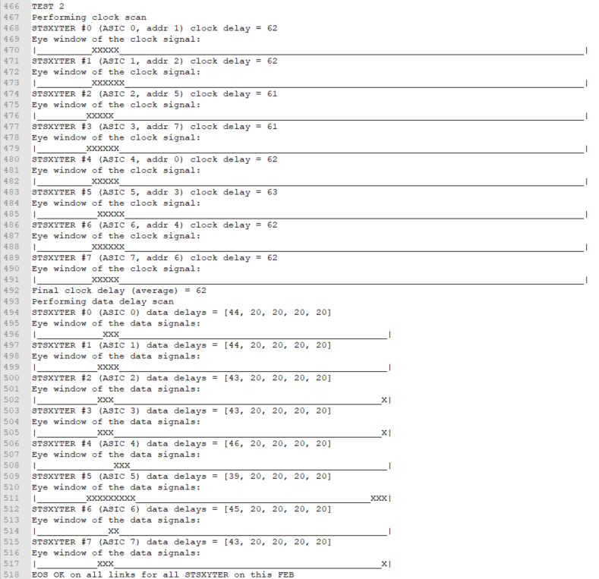
Синхронизация FEB8 CBM
FPC cable 0.5m

Slide 7
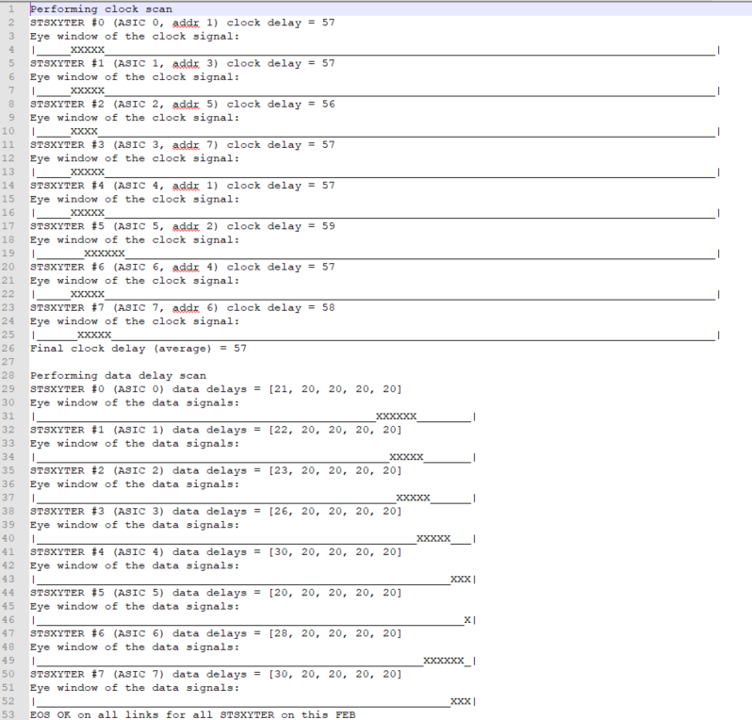
Синхронизация FEB8_BM@N_L v2
Ipex cable 0.5m + Samtec cable 1m

Slide 8
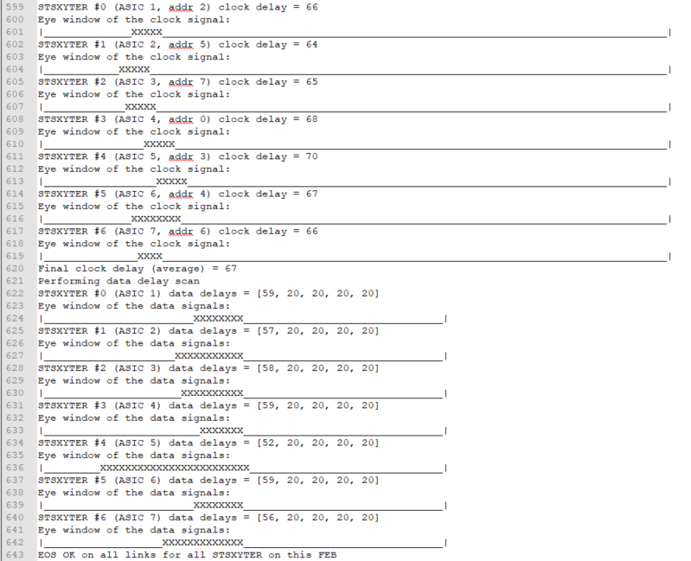
Синхронизация FEB8_BM@N_L v2
Ipex cable 0.5m + Samtec cable 10m

Slide 9
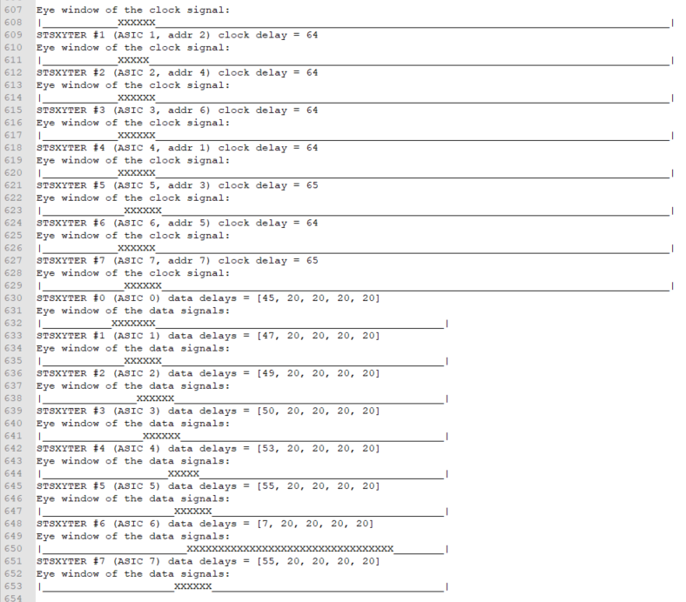
Синхронизация FEB8_BM@N_R v2
Ipex cable 0.5m + Samtec cable 1m

Slide 10
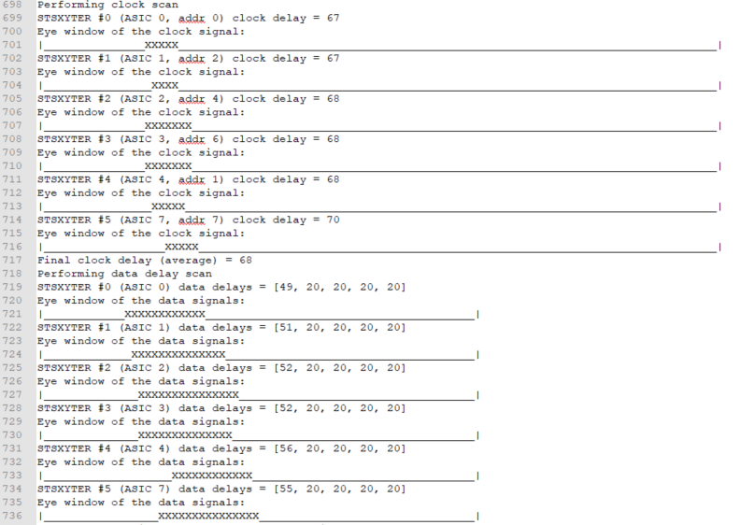
Синхронизация FEB8_BM@N_R v2
Ipex cable 0.5m + Samtec cable 1m

Slide 11
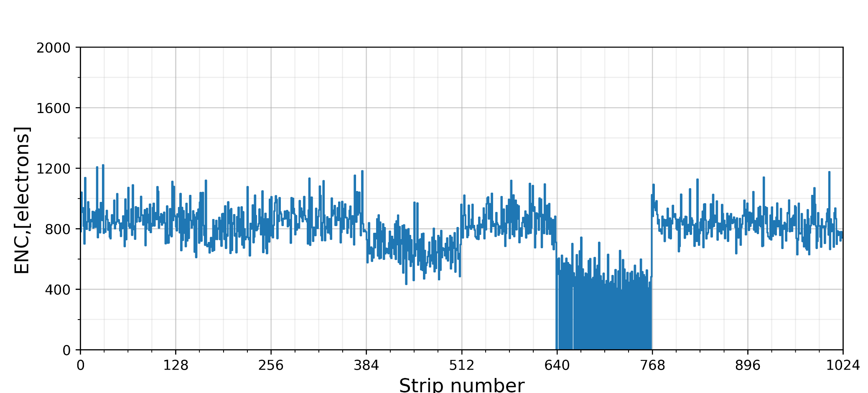
Измерение шумов FEB8_BM@N_L v2 (P-side)

Slide 12
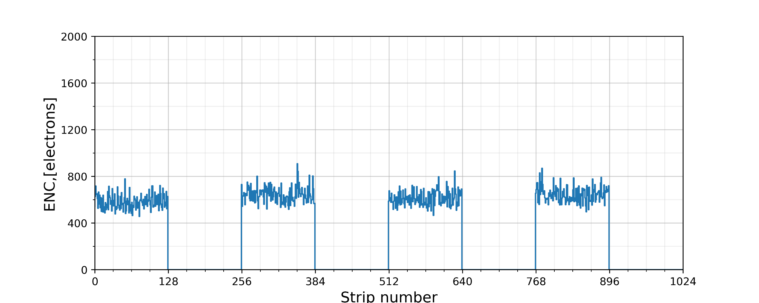
Измерение шумов FEB8_BM@N_R v2 (N-side)
Все чипы отвечают, но на 4 нулевые значения счетчиков

Slide 13
Проведенные тесты
Нагрузочное тестирование и замеры потребляемой мощности
Оценка качества цифровых сигналов при помощи осциллографа
Функциональное тестирование
Чтение запись регистров
Тест работы системы с 10м кабелем SAMTEC, 80 MHz clock
Измерение шумов на FEB8 без сенсора
Тест плат FEB_panel на пробой (±250 В)

Slide 14
Выводы
Проблем в процессе монтажа FEB8 новой версии не выявлено.
Деформация плат отсутствует.
Новый ножевой разъем успешно интегрирован.
Функциональные тесты пройдены успешно.
Дифференциальные линии согласованы с требуемой точностью
Отсутствует электрический контакт с радиаторами при установке через термомат с помощью крепежных винтов М1.6
Система работает с 10м кабелем SAMTEC, 80 MHz clock. (При этом планируется использовать 40 MHz clock)

Slide 15
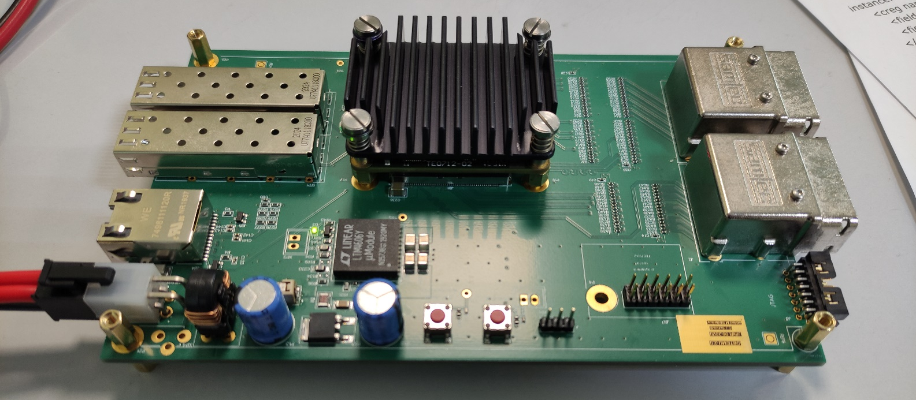
GBTxEmu v.2.0
Произведен монтаж 1 платы. (всего 2)
Произведено включение и проверка всех напряжений (ОК)
Переработана прошивка (Создана первая скомпилированная версия) (TESTER)
Произведена загрузка прошивки (ОК)
Отладка (пока не удается установить оптическое соединение) … (в процессе)

Slide 16
Следующие шаги и сроки
Сборка и тестирование модуля на базе FEB8_BM@N. (1-2 недели)
Исследование проблемы чипов с полностью мертвыми каналами (1 неделя).
Измерение и оптимизация шумов на собранном модуле. (3-4 недели).
Тест с ИК на теплоотведение при установке плат в FEB_BOX.
Долговременный тест на стабильность работы (3-4 недели).
Тест на выносливость и стабильность разъемных соединений (1-2 недели).
Отладка и тестирование GBTxEmu v.2.0. (1-2 недели).

